Slide 1
Информация о добровольческой деятельности

Slide 2
Содержание презентации
Структура гильдии
Добровольческая деятельность
Поощрение добровольцев
Преимущества для филармонии

Slide 3
Гильдия волонтёров Сургутской филармонии это объединение добровольцев при муниципальном автономном учреждении "Сургутская филармония". Гильдия состоит из студентов-добровольцев 5-х учебных заведений:
Сургутский государственный университет
Сургутский государственный педагогический университет
Сургутский колледж русской культуры им. А.С. Знаменского
Сургутский музыкальный колледж
Сургутский институт экономики, управления права

Slide 4
Структура гильдии
Куратор
Филармония
Староста
Староста
Староста
Староста
СурГУ
СурГПУ
Колледж им. Знаменского
Музыкальный колледж
Староста
СИЭУиП

Slide 5
Добровольческая деятельность
Промоутерская работа: распространение рекламной информации о концертах, проектах, акциях в городе, местах работы, учебы.
Творческая работа: участие в подготовке и проведении специальных акций, пресс-конференций, творческих встреч, фестивалей и выступление в составе оркестра.
Креативная работа: участие в фокус-группах, мозговых штурмах, обсуждении идей проектов.
Консультативная работа: информирование слушателей о концертах, ценах, скидках.
Работа в социальных сетях: приобщение молодежи к культуре филармонической музыке через Интернет, популяризация групп филармонии, в том числе распространение информации на аккаунтах сообществ учреждений в социальных сетях, проведение розыгрышей.
Исследовательская работа: проведение опросов, обработка данных, составление отчетов.
Фандрейзинговая работа: помощь в организации работы с благотворителями.
Административная работа в период фестивалей (встреча гостей и зрителей).

Slide 6
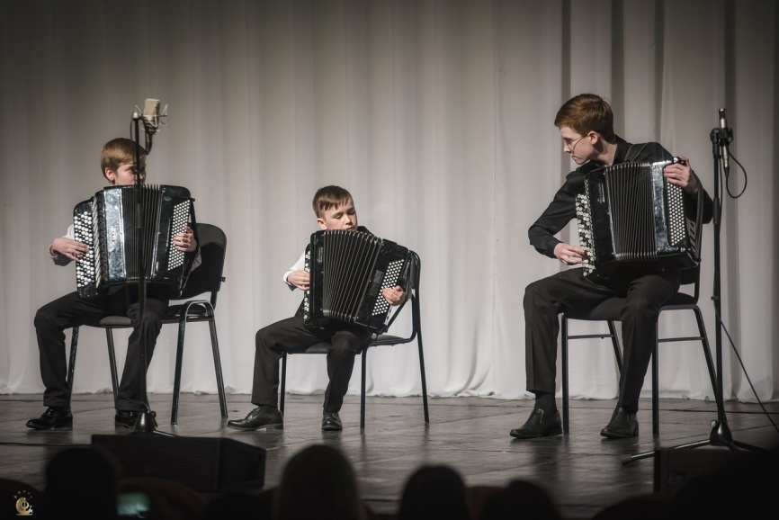
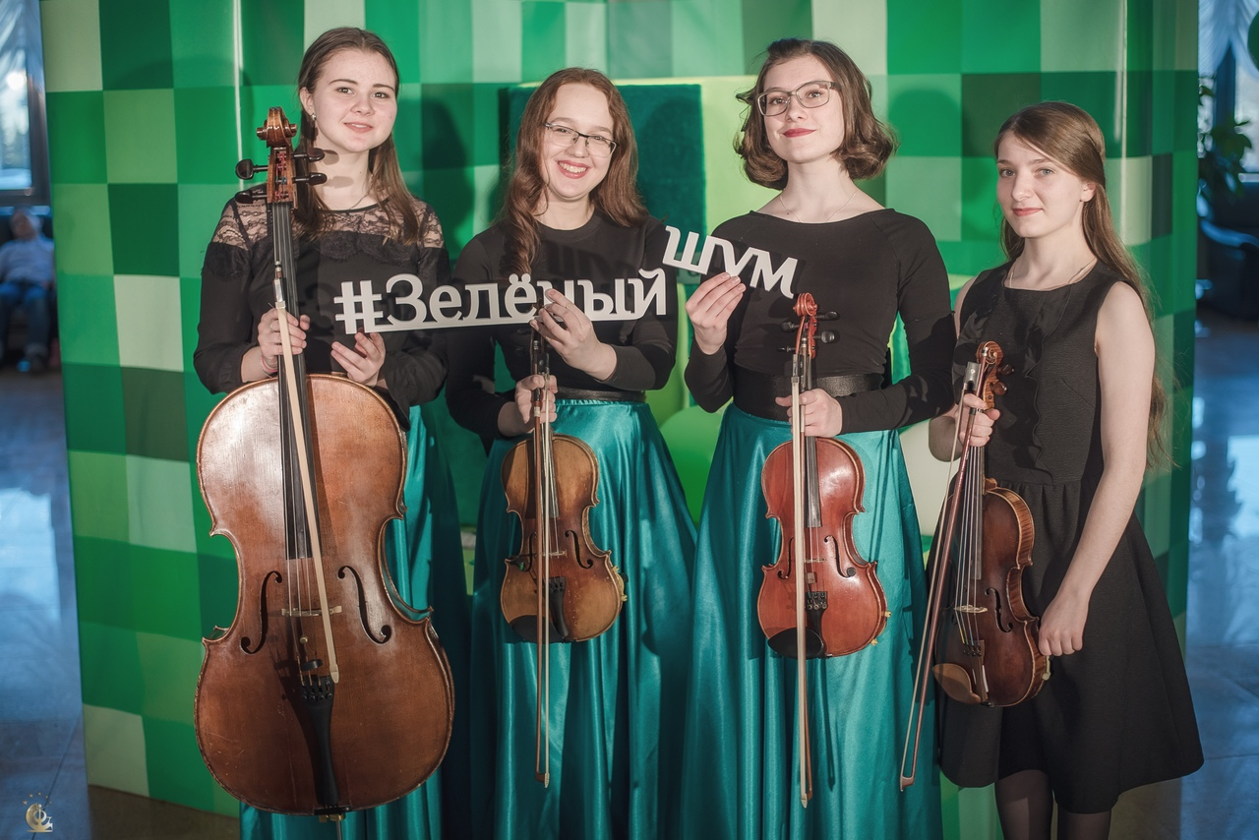
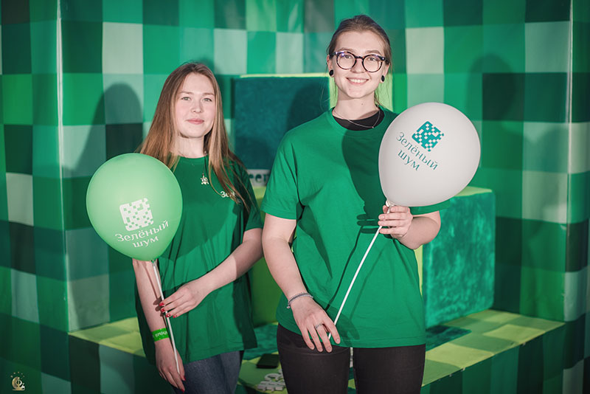
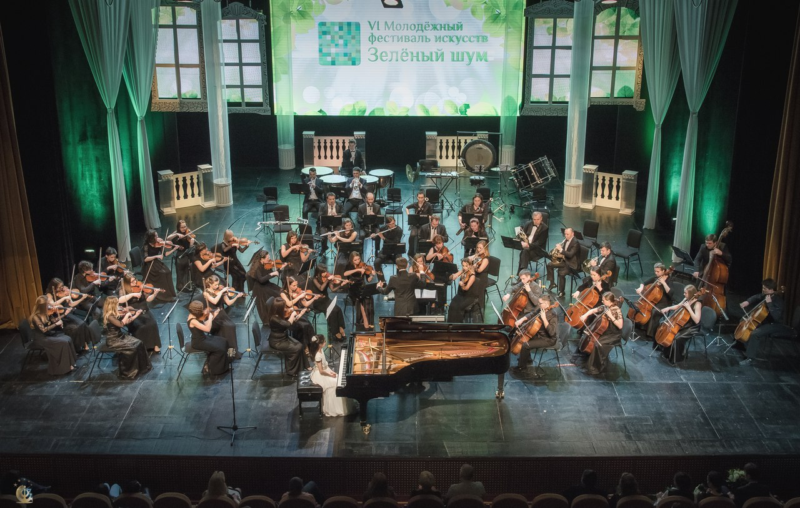
Фотоархив

Slide 7
Статистика

Slide 8
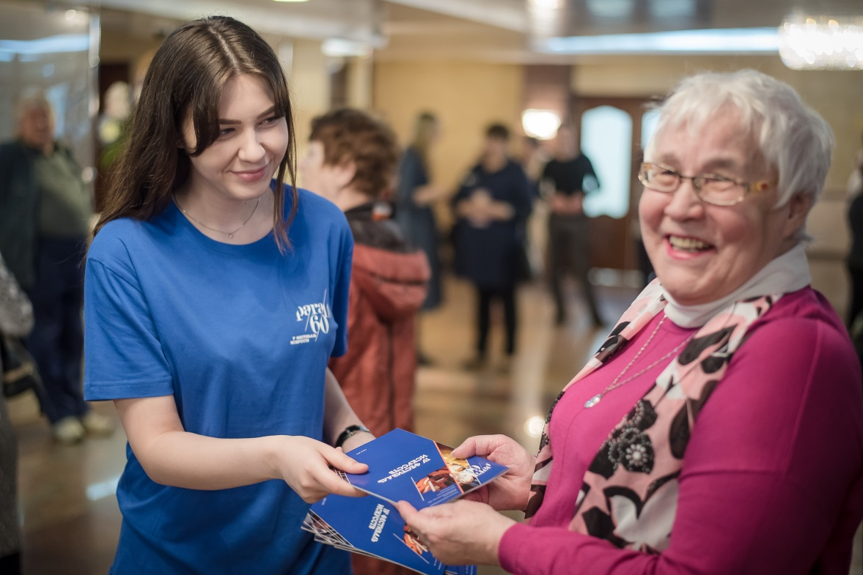
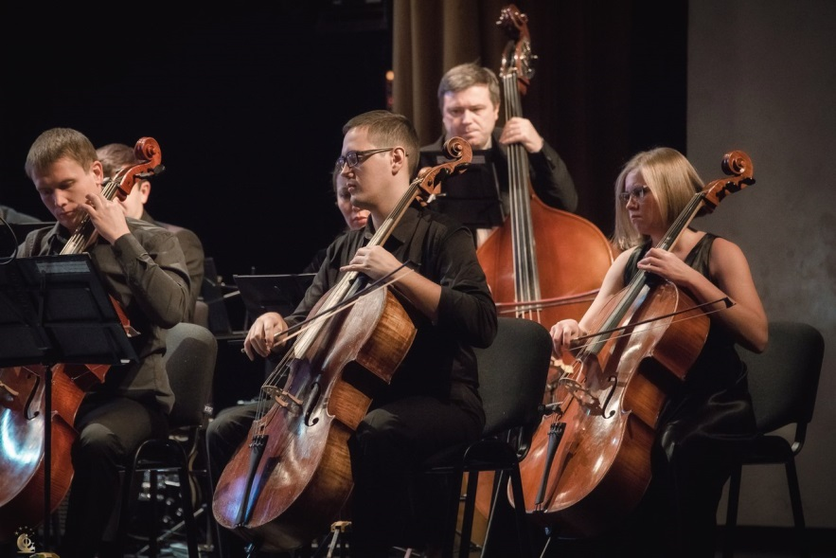
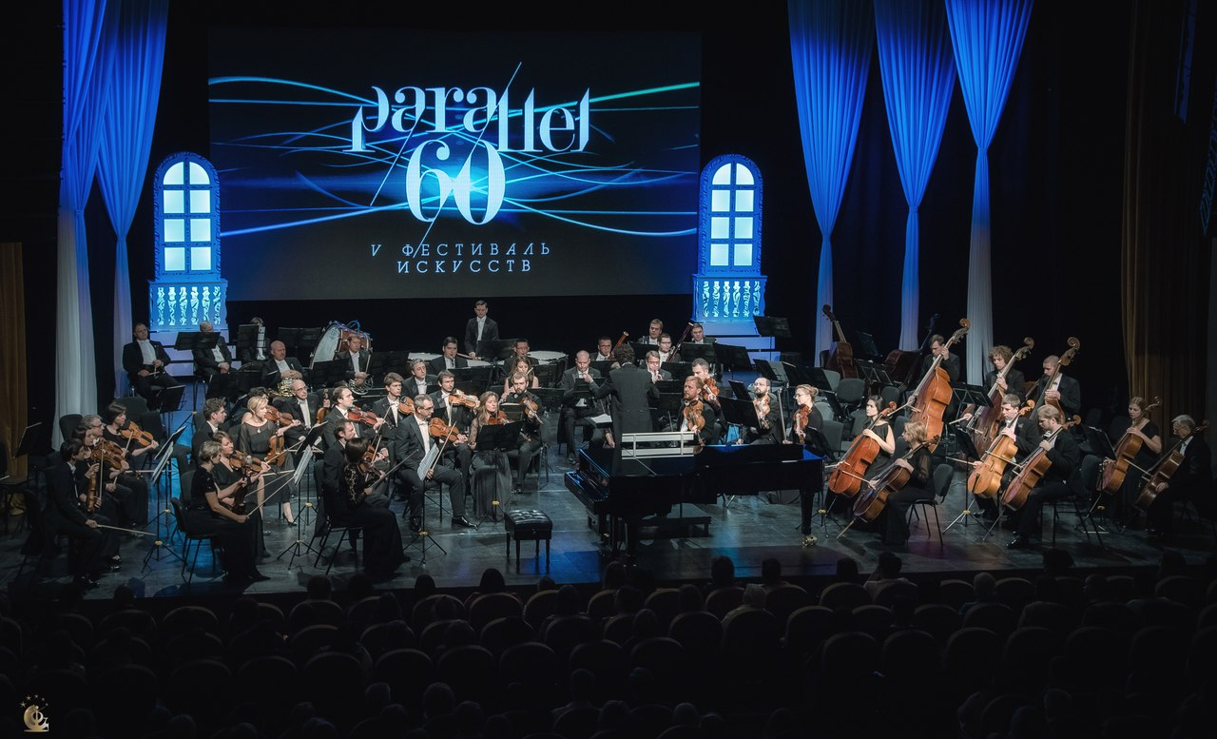
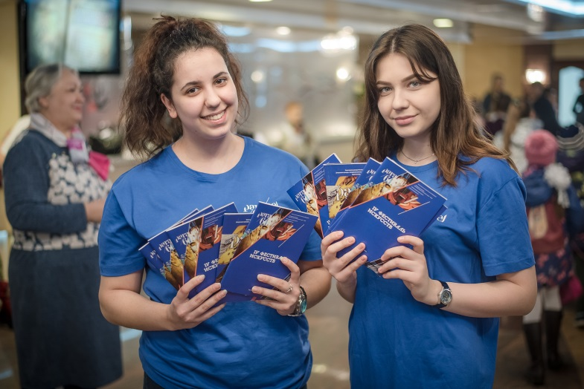

Slide 9
Поощрение добровольцев
Билеты на концерты Сургутской филармонии
Фирменный мерч
«Сладкий стол»
Стажировки для добровольцев обучающихся в музыкальном колледже
Благодарственные письма от директора Сургутской филармонии

Slide 10
Преимущества для филармонии
Формируется лояльное отношение к филармонии
Формируется кадровый резерв
Происходит эстетическое воспитание подростков
Оказывается помощь в информировании посетителей концертов
Оказывается помощь в проведении мероприятий

